Slide 1
Cuaderno del profesor con Additio

Slide 2
Tercera parte: programación semanal

Slide 3
Programación semanal
Vamos a ver cómo anotar la programación semanal para el control mensual de programaciones.
Pestaña Programación:
- Tenemos dos pestañas: semana y unidades
- SEMANA: número de semana, días de la semana. Se puede añadir evento (programar alarma)

Slide 4
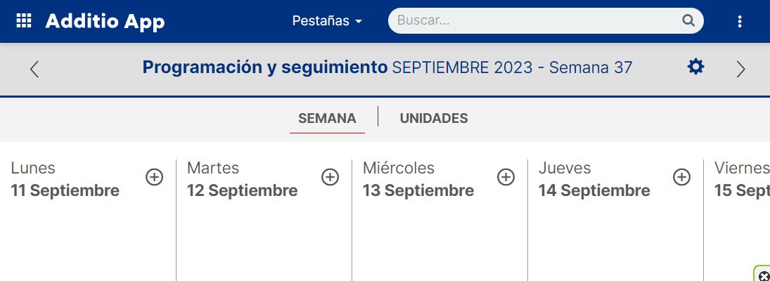
Programación semanal

Slide 5
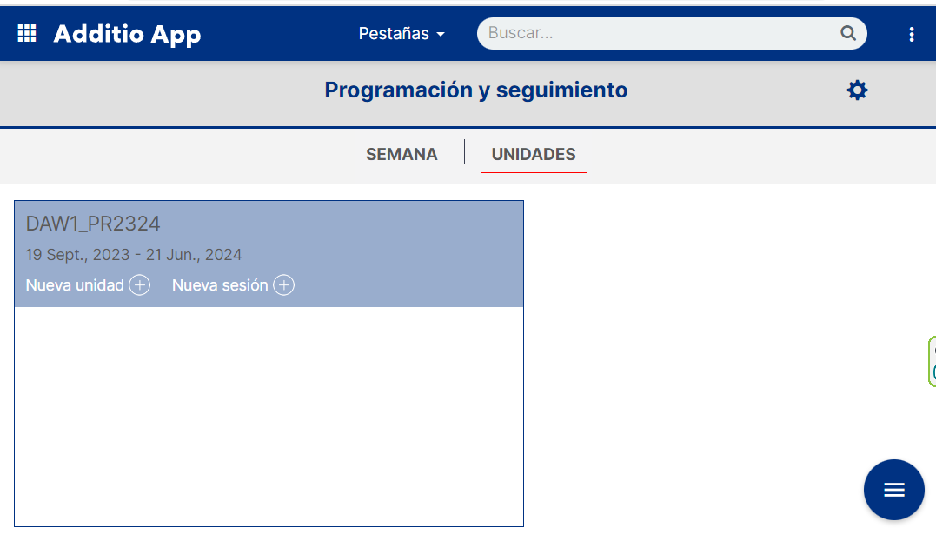
Programación semanal
- UNIDADES: podemos definir unidades y sesiones

Slide 6
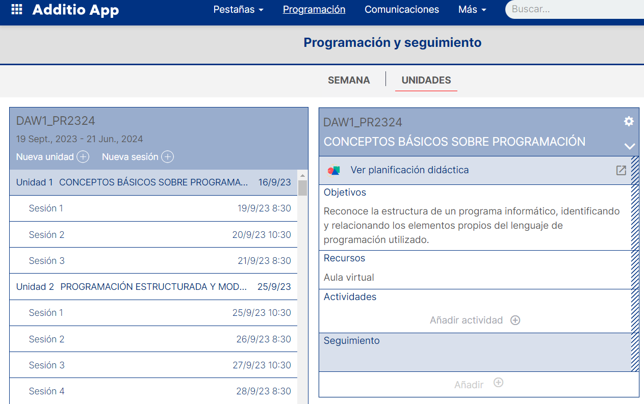
Programación unidades

Slide 7
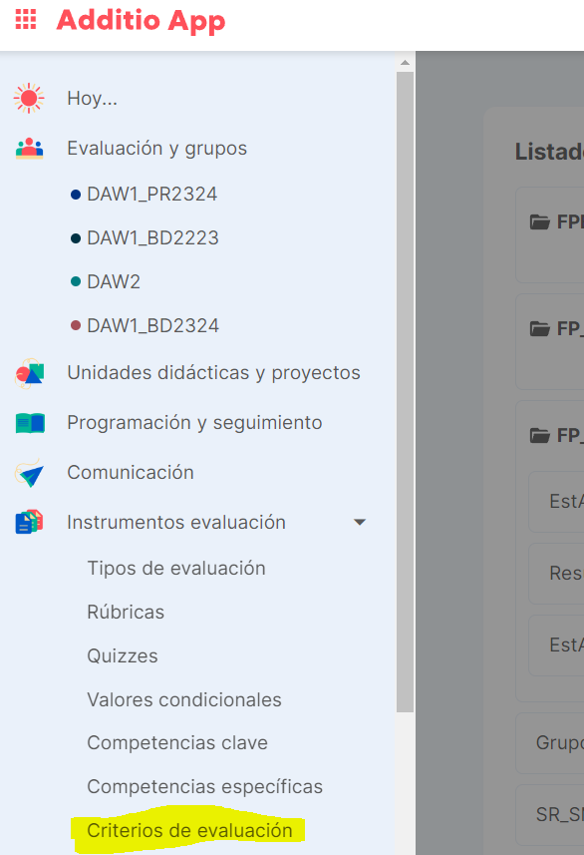
Añadir criterios de evaluación

Slide 8
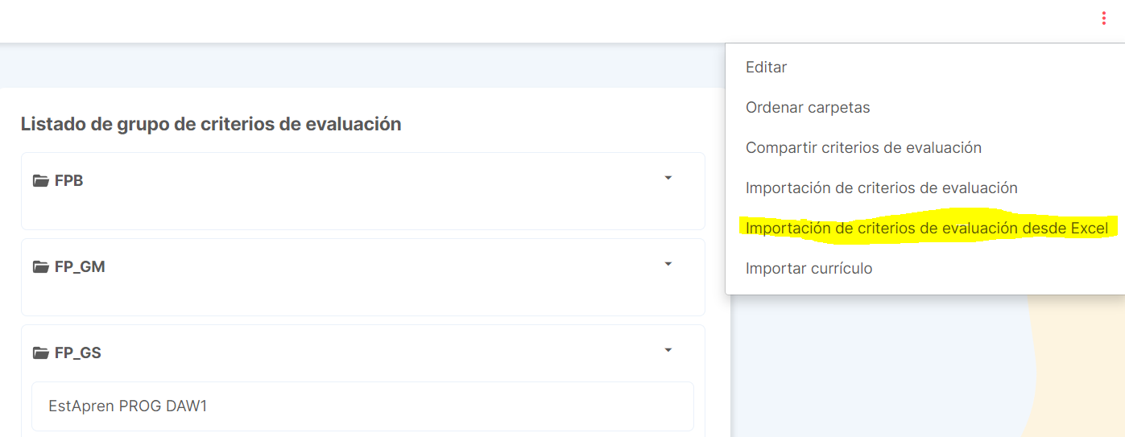
Añadir criterios de evaluación

Slide 9
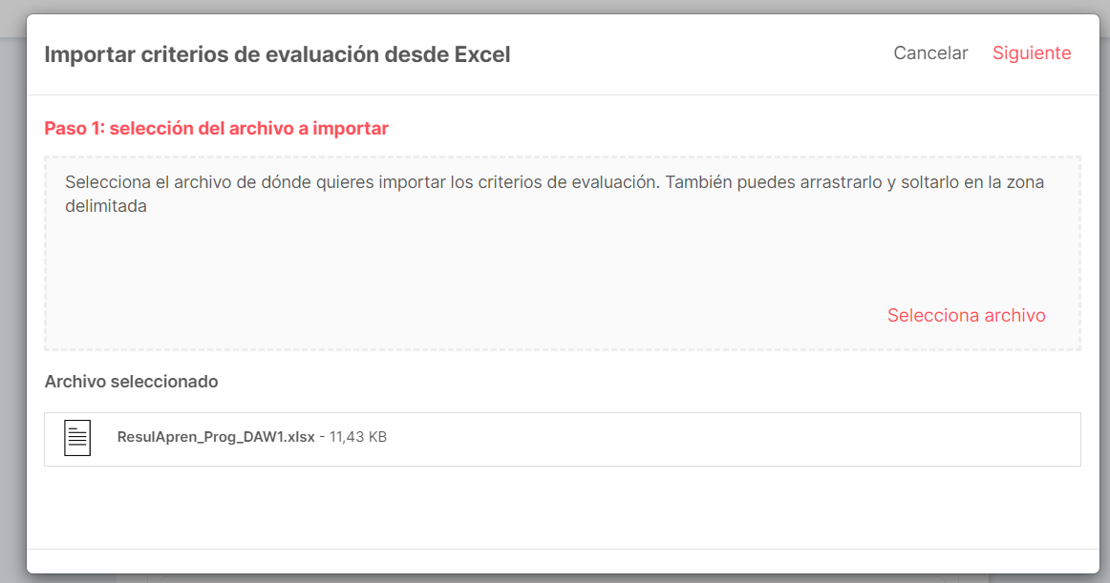
Añadir criterios de evaluación

Slide 10
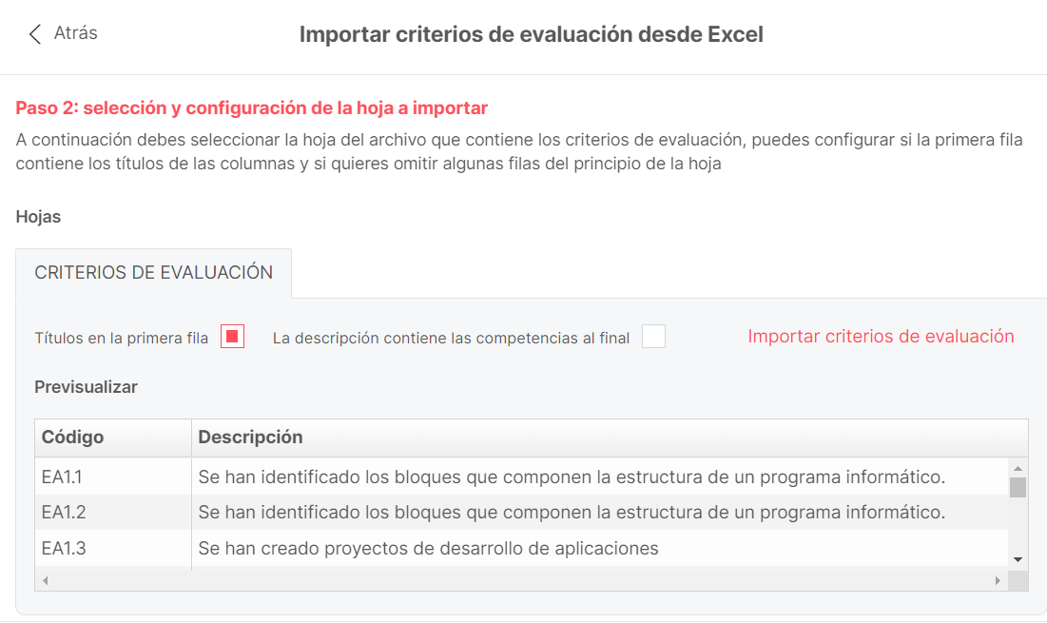
Añadir criterios de evaluación

Slide 11
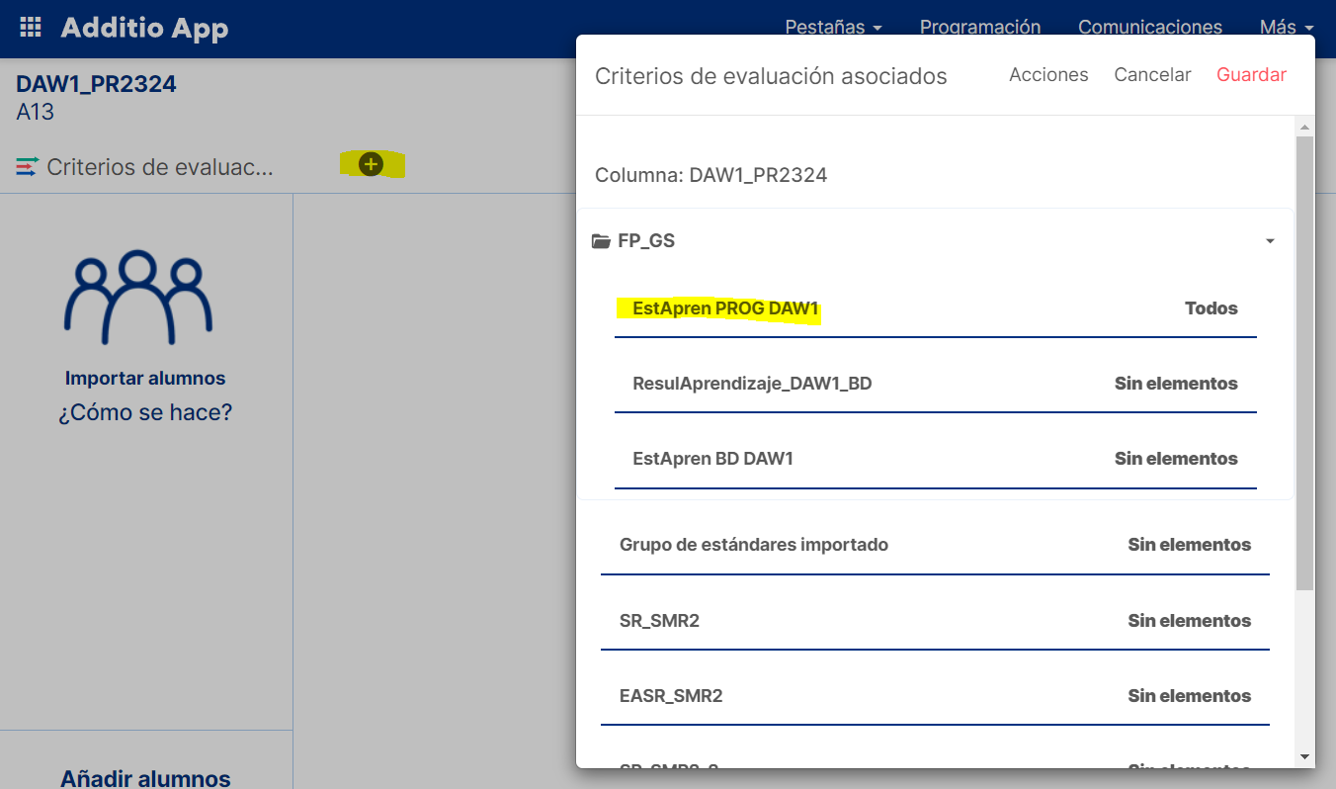
Añadir criterios de evaluación
Pestaña Criterios de evaluación
Pulsamos en el +
Seleccionamos los criterios importados.
Todos los elementos

Slide 12
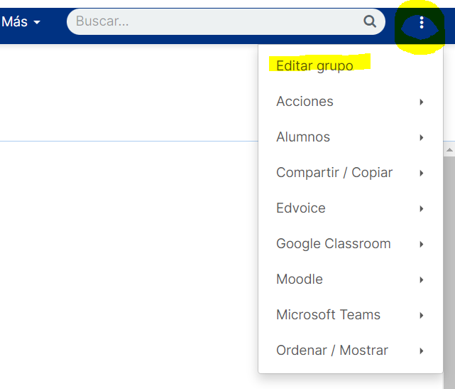
Añadir criterios de evaluación al grupo

Slide 13
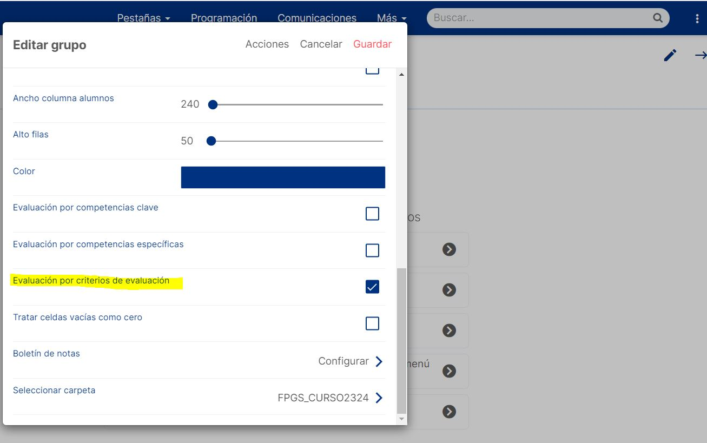
Añadir criterios de evaluación al grupo

Slide 14
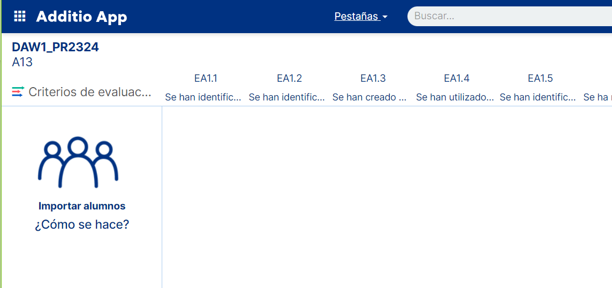
Añadir criterios de evaluación

Slide 15
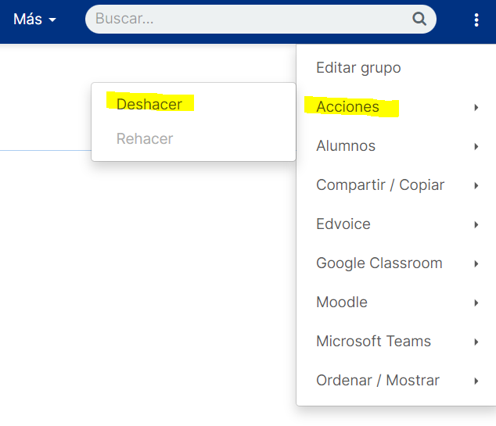
Deshacer
Menú principal del grupo

Slide 16
Gracias
Esta foto de Autor desconocido está bajo licencia CC BY-SA-NC

